Slide 1
PODNEBNÉ PÁSY
metodika
Mgr. Petra Pitelková

Slide 2
Předmět: Zeměpis
Ročník: 6. třída
Učivo: Atmosféra - podnebné pásy
Cíl: Žák znázorní podnebné pásy na mapě, diskutuje problém změny klimatu.
Klíčová slova: mapa, 3D model, skleníkový efekt, změna klimatu
Aplikace: Quiver, iTřída, Mindmup, animace Terra-klub

Slide 3
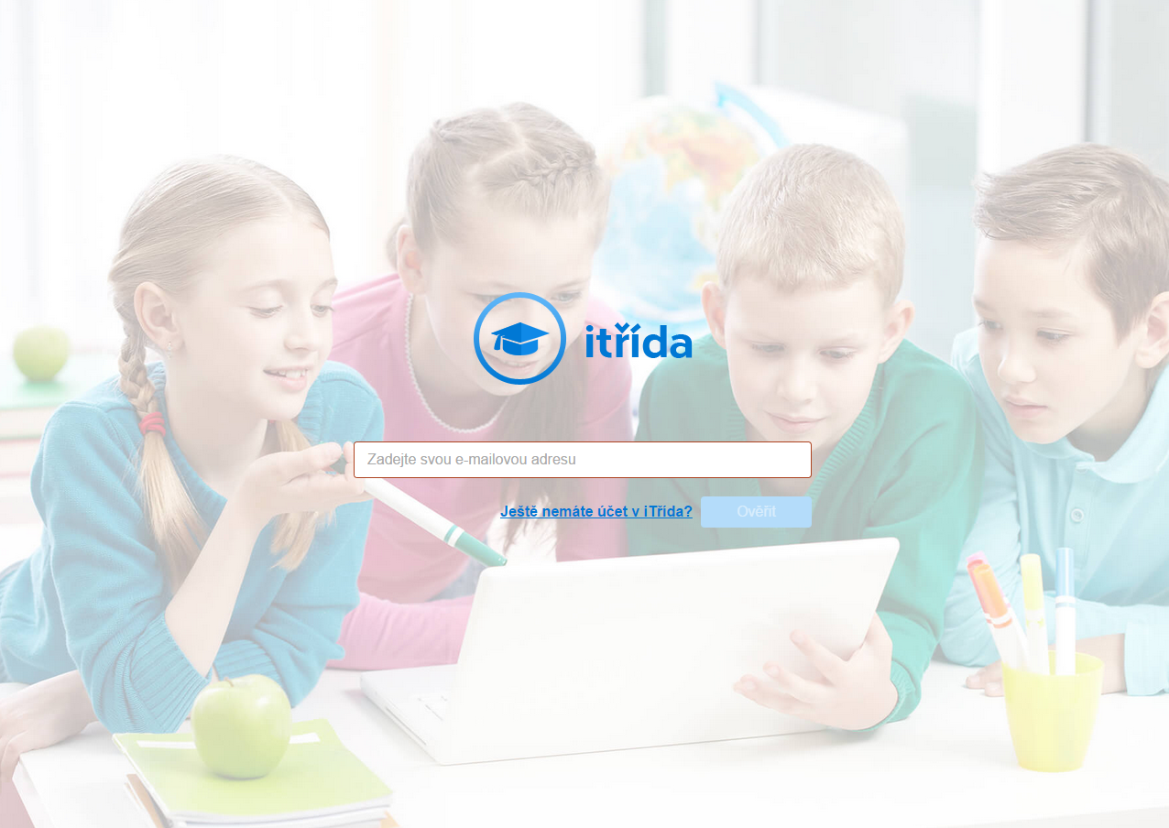
Výukové prostředí iTřída
Příprava učitele i samotná práce žáků v hodině probíhá ve výukovém prostředí iTřída.
iTřída je nástroj, který umožňuje atraktivnější výuku, jednodušší přípravu a možnost individualizace.

Slide 4
1. úkol VÝUKOVÉ VIDEO
Žáci mají zadaný úkol v iTřídě principem převrácené třídy.
Převrácená třída je způsob výuky, kdy žáci jsou nuceni převzít za své učení plnou odpovědnost, mohou se připravovat individuálně svým tempem doma. Ve vlastní vyučovací hodině je učivo doplňováno nebo opakováno.
Odkaz na video: web České televize

Slide 5
2. úkol MAPA
Žáci mají zadaný úkol v iTřídě.
Pomocí aplikace QUIVER si nakreslený obrázek převedou do 3D modelu.
Odkaz na stažení aplikace: Quiver

Slide 6
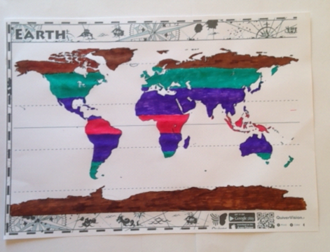
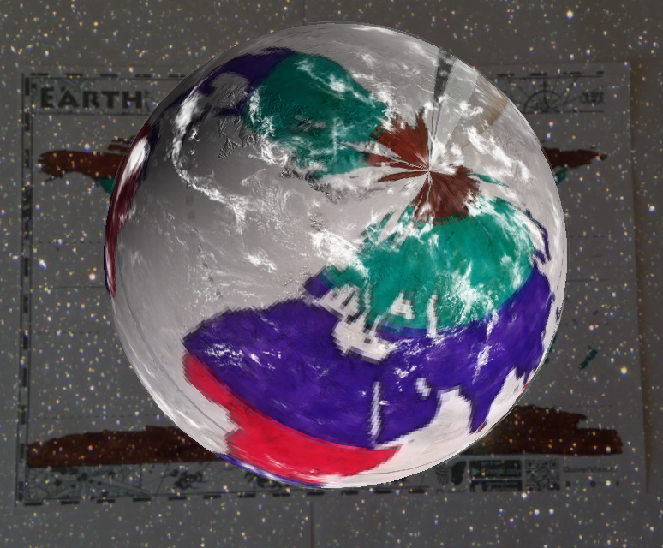
APLIKACE QUIVER
Učitel vytiskne žákům šablonu.
Žáci si obrázek vybarví.
Pomocí aplikace ve svém chytrém telefonu či tabletu si prohlížejí nakreslený obrázek.
3D model si vyfotí a sdílí s ostatními v iTřídě.

Slide 7
3. úkol ANIMACE
Učitel vysvětluje a doplňuje informace z videa.
Žáci mají odkazy v iTřídě.
Odkaz na animaci: Skleníkový efekt
Odkaz na animaci: El nino

Slide 8
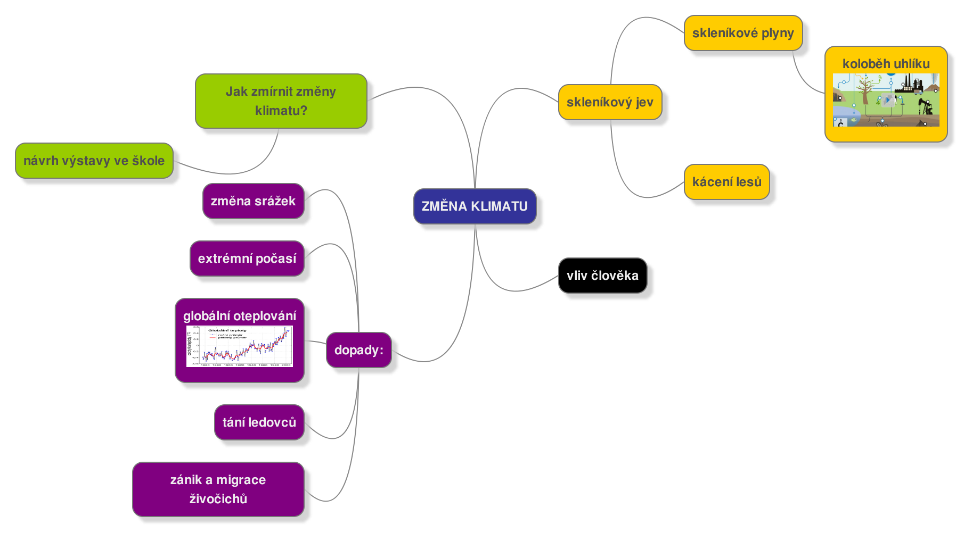
4. úkol DISKUSE, MYŠLENKOVÁ MAPA
Na konci hodiny vzniká závěrečná diskuse a tvorba společné myšlenkové mapy na téma: ZMĚNA KLIMATU.
Odkaz na tvorbu myšlenkových map: Mindmup
Vytvořená myšlenková mapa je nasdílena do iTřídy tak, aby byla všem k dispozici.

